Slide 1
Unidad 3
Mujer con Cristo
Lección 2
Mujer Sabia
Instituto de Líderes Cristianos
El Ministerio de la Mujer
Gabriela Tijerina-Pike, Ph.D.

Slide 2
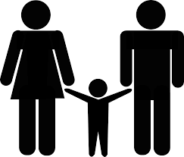
Consecuencias
Resultado / Penalidad / Significado / Implicación
DIOS
CONOCIMIENTO
Instituto de Líderes Cristianos
El Ministerio de la Mujer
Gabriela Tijerina-Pike, Ph.D.

Slide 3
Mujer Creada
Mujer Caída
Mujer Extraña
Mujer Salva
Instituto de Líderes Cristianos
El Ministerio de la Mujer
Gabriela Tijerina-Pike, Ph.D.

Slide 4
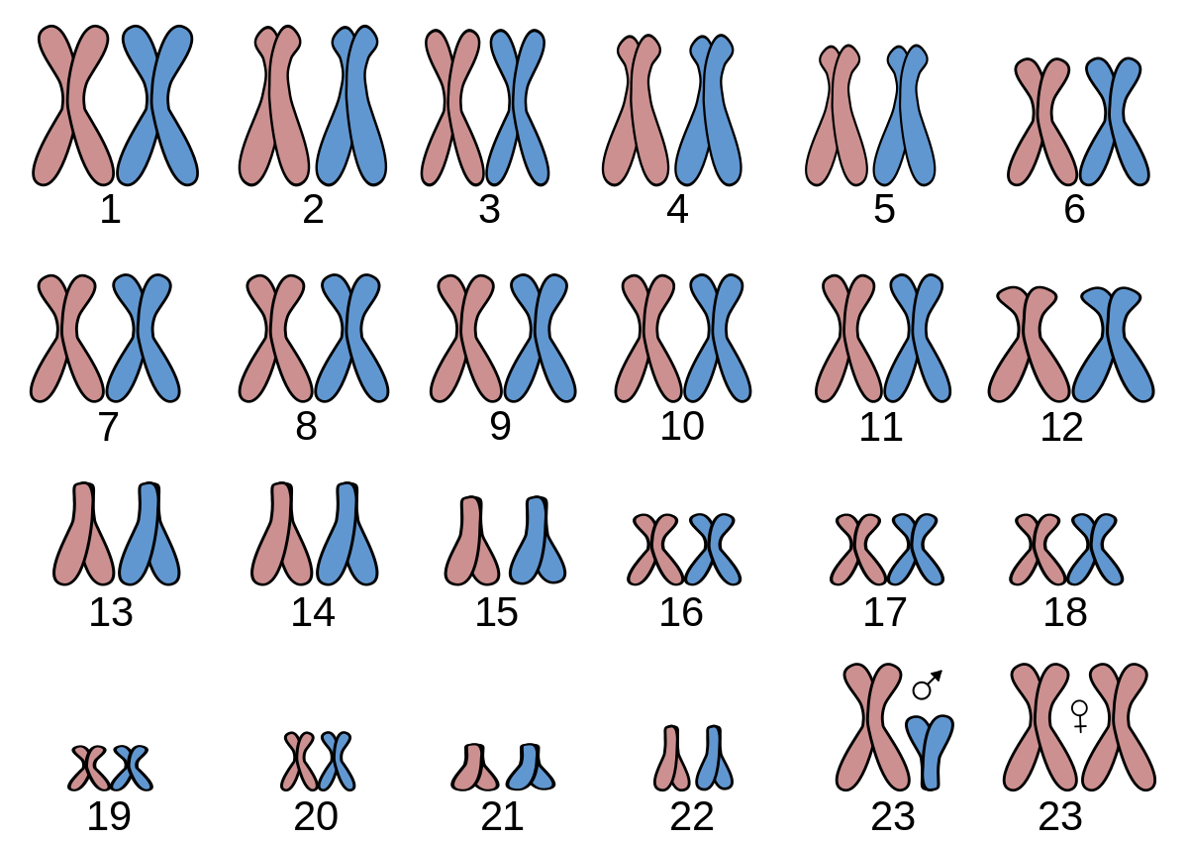
Célula, cromosoma, gen y ADN
C-C-G-A
Instituto de Líderes Cristianos
El Ministerio de la Mujer
Gabriela Tijerina-Pike, Ph.D.

Slide 5
PERO…
C-C-G-A
¿Qué es lo que la salvación puede cambiar o afectar?
El pecado no cambió el Cromosoma
La salvación no cambió el Cromosoma
Instituto de Líderes Cristianos
El Ministerio de la Mujer
Gabriela Tijerina-Pike, Ph.D.

Slide 6
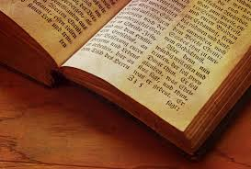
¿Qué es lo que la salvación puede cambiar o afectar?
Instituto de Líderes Cristianos
El Ministerio de la Mujer
Gabriela Tijerina-Pike, Ph.D.

Slide 7
Definición de Mujer
Descripción de Mujer
Instituto de Líderes Cristianos
El Ministerio de la Mujer
Gabriela Tijerina-Pike, Ph.D.

Slide 8
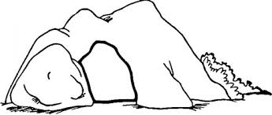
Amor del Padre
Gracia de Jesucristo
Comunión con
el Espíritu Santo
Instituto de Líderes Cristianos
El Ministerio de la Mujer
Gabriela Tijerina-Pike, Ph.D.

Slide 9
Descripción
de la Mujer
Mujer justificada, reconciliada y salva
Instituto de Líderes Cristianos
El Ministerio de la Mujer
Gabriela Tijerina-Pike, Ph.D.

Slide 10
Descripción de Mujer
Libro de Proverbios
1 Reyes 4:32
Instituto de Líderes Cristianos
El Ministerio de la Mujer
Gabriela Tijerina-Pike, Ph.D.

Slide 11
Proverbios 31
Mujer Sabia
Instituto de Líderes Cristianos
El Ministerio de la Mujer
Gabriela Tijerina-Pike, Ph.D.

Slide 12
Descripción
Mujer salva
Mujer justificada y reconciliada con Dios
Virtuosa, fiel fidedigna, digna de confianza, sincera, correcta, trabajadora, dispuesta, precavida, considerada, responsable, ordenada, fuerte, segura, hábil, diestra, generosa, intrépida, creativa, honorable, alegre, amada.
Instituto de Líderes Cristianos
El Ministerio de la Mujer
Gabriela Tijerina-Pike, Ph.D.

Slide 13
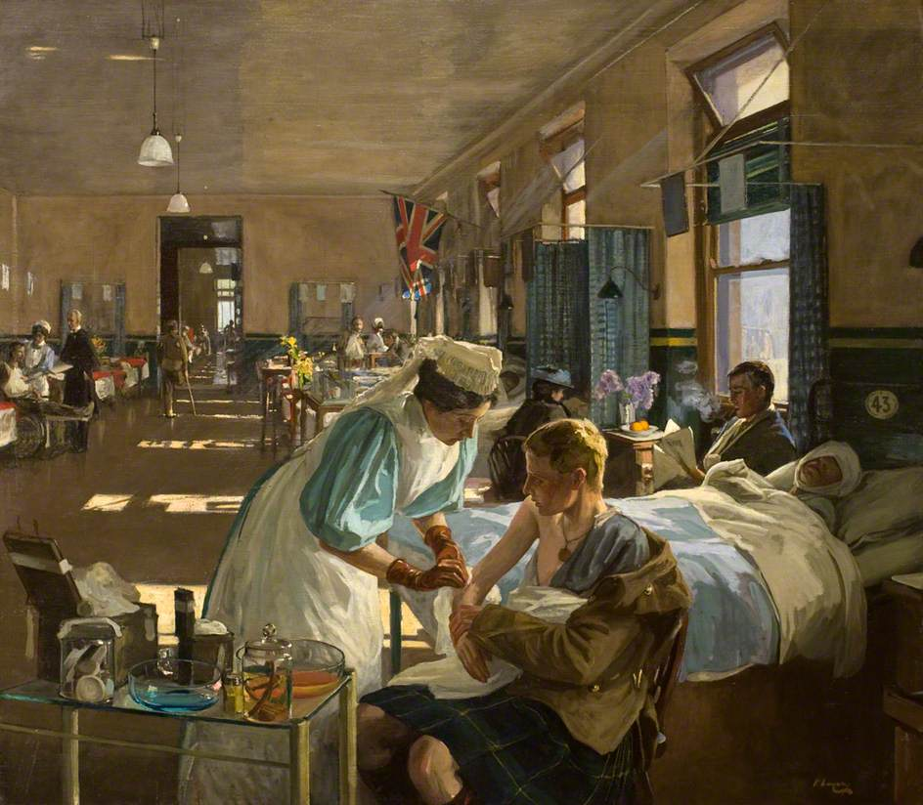
Unidad 3, Lección 2. TAREA #2
Leer el libro de Proverbios
Escribir 20 descripciones sobre la mujer salva (sabia) junto con el significado obtenido de un diccionario.

